Slide 1
Итоги реализации проекта гранта ГФ по компоненту «Туберкулез» и мероприятий по смягчению последствий COVID-19 для поддержки противотуберкулезной программы в 2021г.
Исмаилов Ш.Ш.
менеджер ГРП ГФ по ТБ, ННЦФ МЗ РК -02.12.2021

Slide 2
Основной получатель гранта ГФСТМ – ННЦФ МЗ РК.
Название проекта: Грант ГФ КАZ-Т-NCTP №1844 - «Эффективные меры реагирования на лекарственно-устойчивый туберкулез в Казахстане» в 2020-2022 г.
Бюджет проекта: $ 11 695 764 (в т.ч. на СOVID-19: $ 4 04 325- 2020-2021гг)
Бюджет 2021 год: $3 508 211 (в т.ч. На СOVID-19: $680 540)
Освоение за 9 мес 2021г.: $ 2 568 882.
Освоено финансовых средств от плана за 9 мес. 2021г. – 73%
Перенесенные на мероприятия на следующий год: $ 235 945
Разница освоения из-за изменения курса $ : $ 272 017

Slide 3
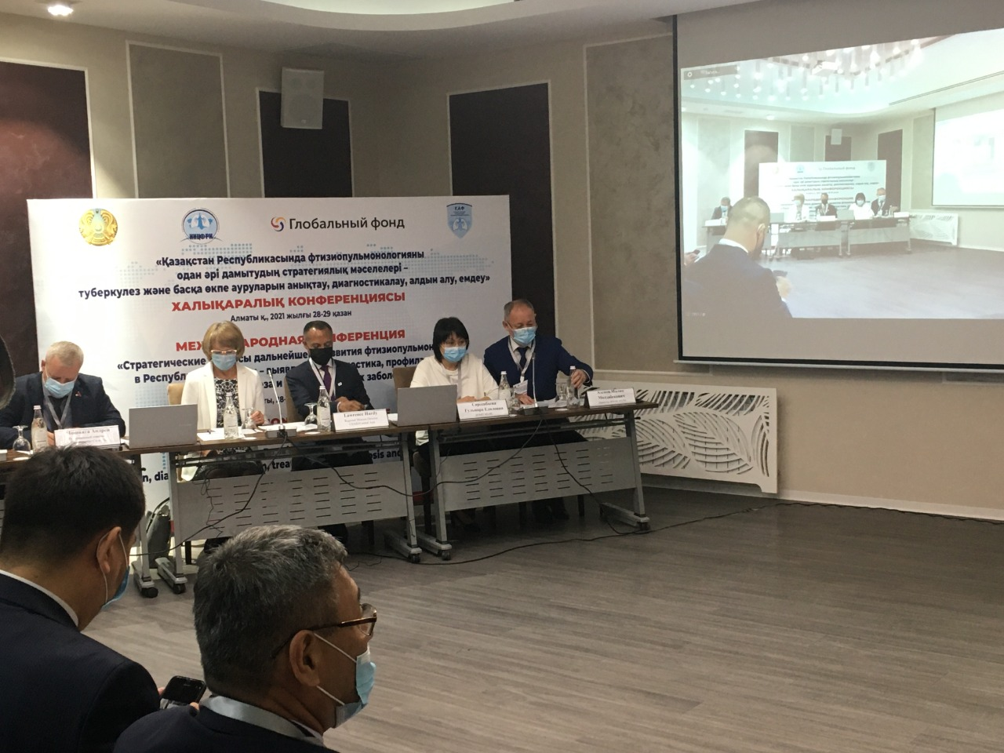
Мероприятия по задаче №1 «Обеспечить комплексный и устойчивый ответ системы здравоохранения на проблемы, связанные с ЛУ-ТБ» (1)
1.1. Поддержка Рабочей группы по укреплению системы здравоохранения для борьбы с ТБ. Заключены Договора с 4 техническими консультантами (ТБ/ВИЧ; ТБ/Ковид; ситуационный анализ ТБ мероприятий в УИС; оформление и продвижение ИОМ).
1.2. Организация и проведение координационных рабочих совещаний с государственными органами (министерства, УЗ), НПО, представителями научных кругов (28-29 октября – по стратегическим вопросам ТБ программы, 29 ноября – по вопросам АКСМ и НПО)
1.3. Организация круглых столов по вопросам амбулаторного лечения ТБ, новых режимов лечения в соответствии со Стратегией по Ликвидации ТБ (проведены круглые столы по финансированию ТБ программы, АЛ, аМБЛ, ТБИ, МиО, результатам ОИ, по работе НПО и АКСМ )

Slide 4
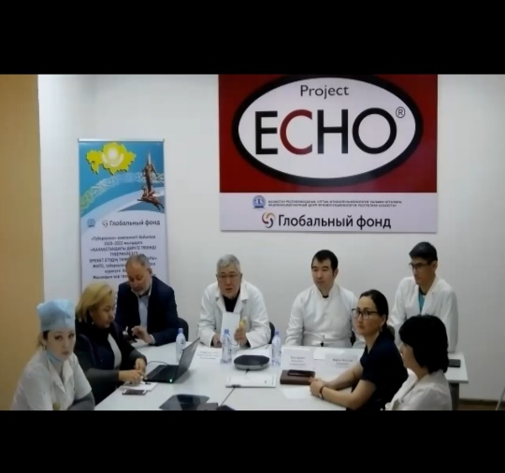
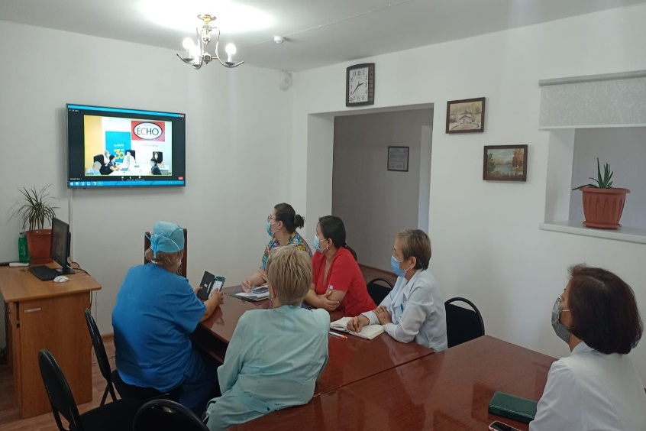
Мероприятия по задаче №1 «Обеспечить комплексный и устойчивый ответ системы здравоохранения на проблемы, связанные с ЛУ-ТБ» (2)
1.4. Тренинги для УЗ, руководителей ЦФП, ПМСП по институционализации новых механизмов оплаты за услуги по борьбе с ТБ, по пациент ориентированным подходам в лечении ТБ - 22-23 и 24-25 ноября 2021г. Обучены заместители руководителей УЗ по ЛПР и заместители директоров ЦФ по лечебной работе всех регионов.
1.5. Расширение дистанционных методов обучения.
Впервые в рамках проекта гранта ГФ по ТБ в РК разработаны и загружены на веб платформу Moodle сайта ННЦФ РК 15 учебных модулей по актуальным темам МЛУ ТБ, ТБ/ВИЧ, ТБ/Ковид. С апреля по сентябрь 2021г проведены 12 дистанционных тренингов, обучены 230 специалистов ПМСП (план - 700 человек на 2021-2022гг.).
Проведены 15 вебинаров по типу ООЦВКК с охватом 1870 специалистов из 17 регионов страны и участием внешних экспертов по ТБ, сотрудников кафедр и смежных специалистов (ПМСП, фтизиатров, онкологов, гинекологов, дерматологов, пульмонологов, хирургов и др.) и НПО в сфере ТБ, ТБ/ВИЧ.

Slide 5
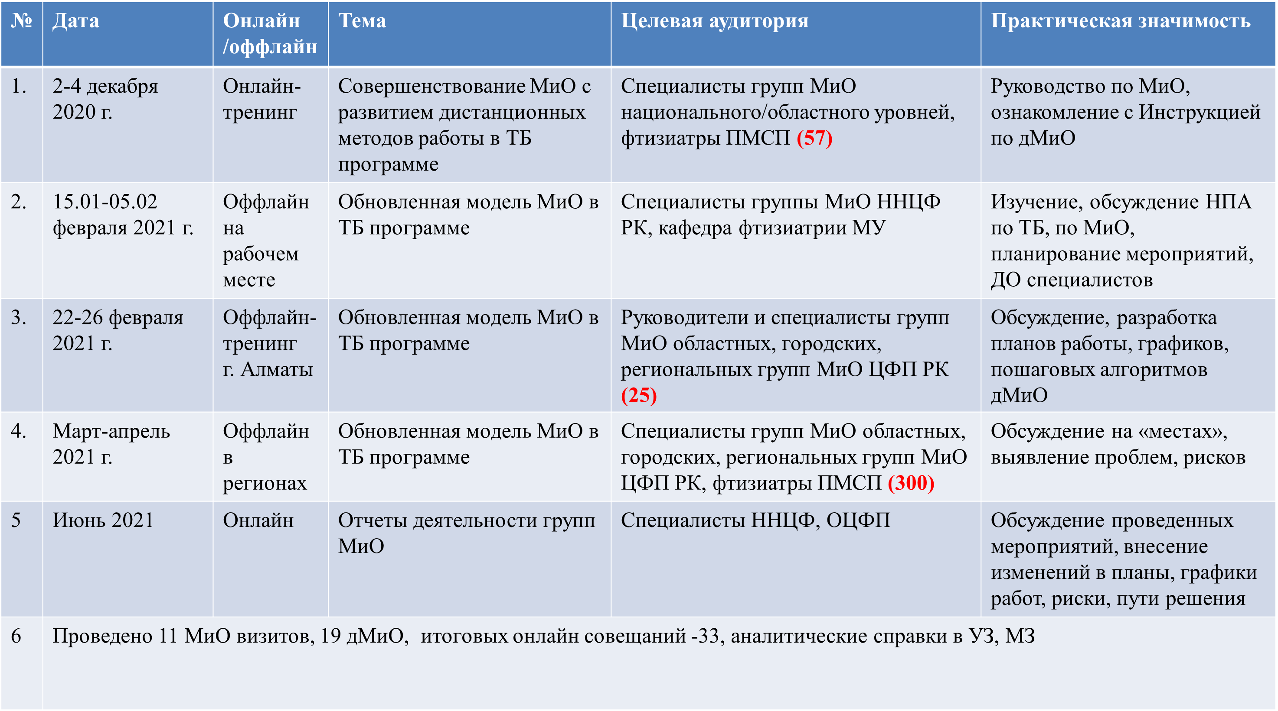
Основные мероприятия по задаче №1 (3). Внедрение обновленной модели МиО. За 9 месяцев проведены МиО визиты в 11 регионов, дМиО - 33

Slide 6
Система МиО в НТП РК. Обновленная модель
В январе 2021г. создана освобожденная группа МиО при ННЦФ РК
Финансовая поддержка Гранта ГФ 4-х специалистов (2- 2021г, 2-2022г.),обеспечены ноутбуками – 5 специалистов.
Финансирование Мио визитов в 14 областей и 2 г Нур-Султан, Шымкент.
Обучение для специалистов национальной группы – на рабочем месте в течении 2-х недель.
Оффлайн-тренинг для областных руководителей групп МиО с 22.02 по 26.02 2021г в г.Алматы на тему «Обновленная модель мониторинга и оценки в ТБ программе» обучено -25 специалистов.
Семинар-совещания и обучение на рабочем месте с акцентом на дМиО специалистов групп МиО, фтизиатров ПМСП с выездом в регионы, обучено 300 человек (Концепция, Инструкция по дМиО).

Slide 7
Основные мероприятия по задаче №1 «Обеспечить комплексный и устойчивый ответ системы здравоохранения на проблемы ЛУ-ТБ» (4)
1.7. Финализация 3 ОИ с обсуждением результатов на круглых столах и представлением отчетов на Ученый Совет ННЦФ РК:
по уровню информированности населения;
по внедрению GX на уровне ПМСП;
по препятствиям в предоставлении услуг ТБ;
Публикации по результатам ОИ – статьи в республиканских журналах (Вестник КазНМУ, №3 - 2020 г.; Фтизиопульмонология, №2 - 2020г.; «Наука и здравоохранение», выпуск № 5 – 2021;)
постерные доклады по результатам внедрения GX на районном уровне на 52-й Международной конференции легочных заболеваний.

Slide 8
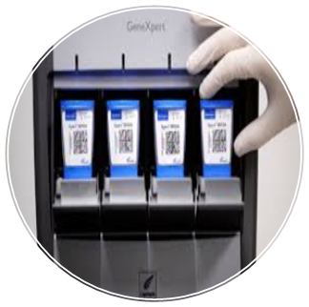
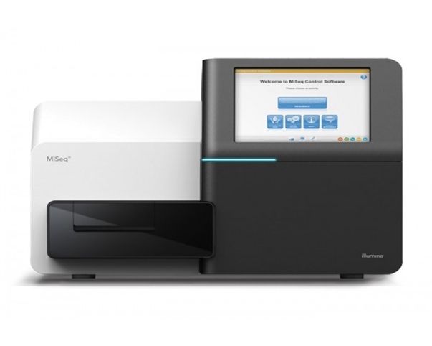
Мероприятия по задаче №2 «Поддержание всеобщего доступа к качественным и ориентированным на пациентов диагностике, лечению и профилактике ЛУ-ТБ» (1)
1. Охват Xpert MTB/RIF в РК: 2018-68%, 2019-76% 2020г. – 88.0%, 9 мес 2021г -99,1%
В рамках проекта ГФ было закуплено и внедрено в ЦФП 8500 GX - Xpress SARS-CoV-2 картриджей, а ткже по линии USAID получены 10 800 картриджей;
Получены и заменены модули на аппаратах, закупленных до 2017года, на основании результатов калибровки 2019 года и сделана заявка на калибровочные киты для проведения калибровки в 2022 г.;
Впервые закуплены картриджи Ultra в количестве 6850 штук и распределены по 8 регионам;
Обеспечение лаборатории ННЦФ и УИС реактивами БАКТЕК и LPA, поставка планируется в ноябре 2021г.;
На все регионы завялены субстанции для ТЛЧ на Бедаквилина Деламанид и др. ПТП;
Заключён договор с компанией Визамед на поставку реактивов для секвенатора и с Альбиоген - на обслуживание (План – до конца года);
Продолжается ОИ «…изучение DRS к ПТП в т.ч. к новым и перепрофилированным ПТП».

Slide 9
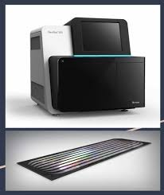
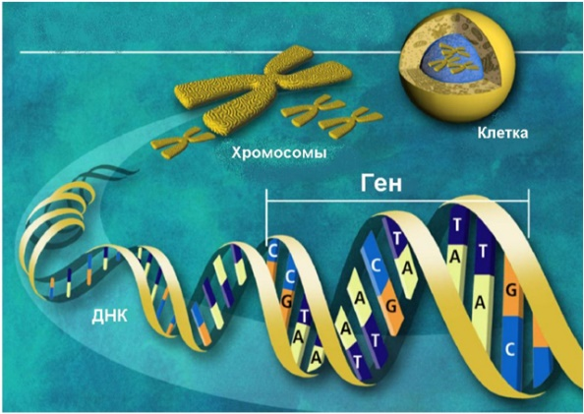
Закуп, внедрение метода секвенирования в ТБ программе
Метод предназначен:
1. Для диагностики ТБ
2. Генотипирование лекарственной устойчивости (мутации)
3. Изучения эпидемиологии
4. Выявление гетерорезистентности
5. Анализ всего генома или отдельных участков

Slide 10
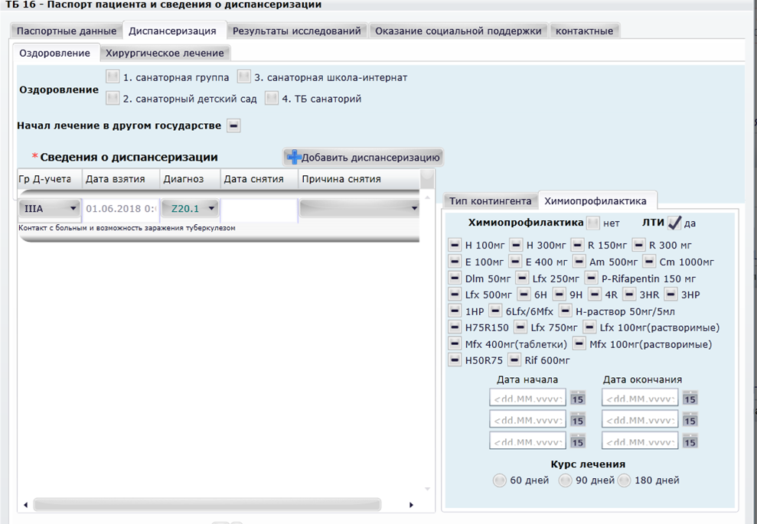
Мероприятия по задаче №2 «Поддержание всеобщего доступа к качественным и ориентированным на пациентов диагностике, лечению и профилактике ЛУ-ТБ» Обновления ИС в ТБ программе (2)
На рабочей версии ИС НРБТ реализованы изменения по 23 пунктам
Новые возможности ИС НРБТ РК (основные)
Интеграция НРБТ РК с Информационной системой лекарственного обеспечения (ИСЛО) (новый функционал)
Реализовано разделение информации о контактных по видам контакта: с ТБ МЛУ МБТ(+), ТБ МЛУ МБТ(+), ТБ ШЛУ
Информация о завершивших профилактическое лечение
Отчет о движении 0 группы диспансерного учета (новый отчет)
Лабораторный модуль и журнал ТБ11: для отображения ТЛЧ добавлены препараты R 0,5 (рифампицин), Mfx 1,0, 0,25 (моксифлоксацин)
Исправлены ошибки в алгоритме отчета по всем зарегистрированным случаям, в том числе лабораторно подтвержденным
Модуль ЛТИ: предусмотрена отметка «ЛТИ» и ввод данных по препаратам, назначенным пациенту с ЛТИ (новый функционал)

Slide 11
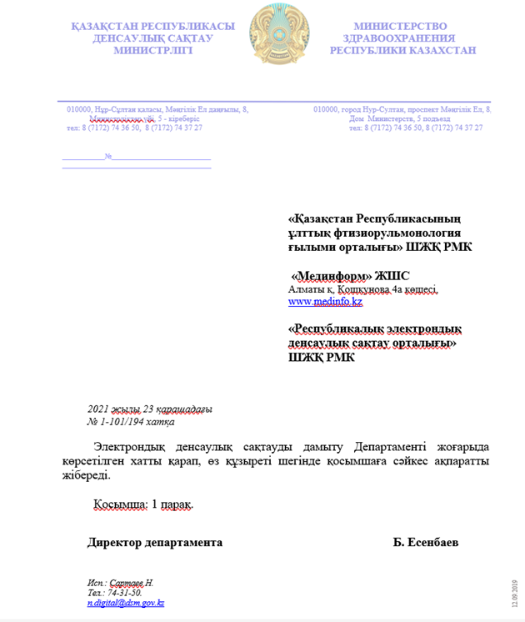
Модули НРБТ РК
Из НРБТ - можно получить 104 отчета и списков к ним:
диспансерный модуль – 50;
лабораторный – 26;
лекарственный – 28
За 9 мес. 2021
Обновлено отчетов: 12
Реализовано новых отчетов: 5
Диспансерный модуль
Лекарственный модуль
Лабораторный модуль
НРБТ РК
Режим online
Социальная поддержка
На реализации:
Сервис интеграции ИС НРБТ и ЭС «Электронное слежение за случаями ВИЧ» - получено разрешение МЗ РК; В процессе обсуждения: сервис интеграции между ИС НРБТ РК и Комплексной медицинской информационной системой в части лабораторного обследования на ТБ

Slide 12
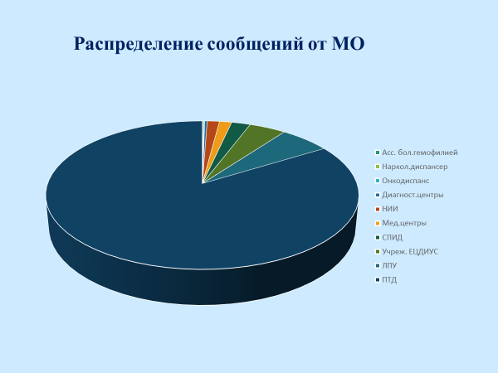
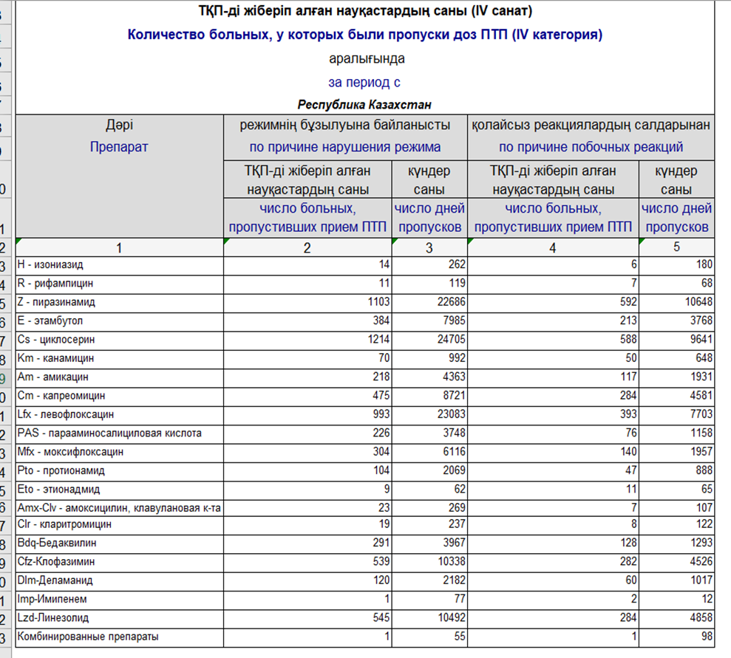
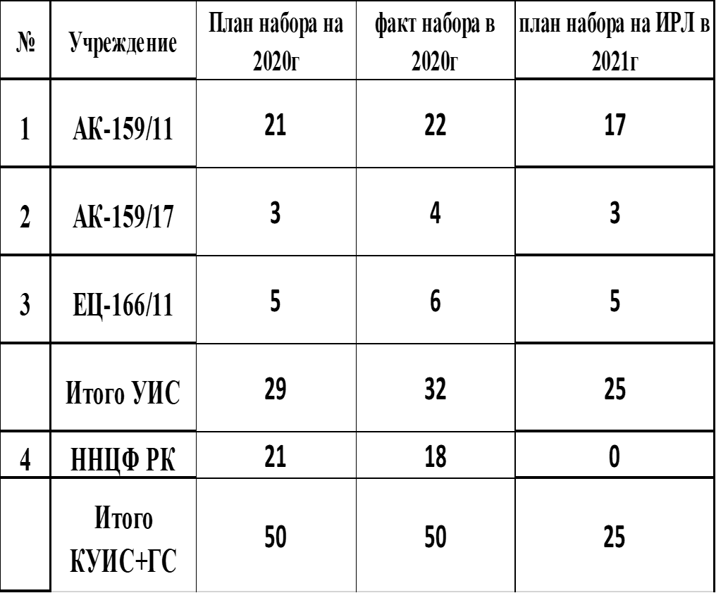
Мероприятия по задаче №2 «Поддержание всеобщего доступа к качественным и ориентированным на пациентов диагностике, лечению и профилактике ЛУ-ТБ» Мероприятия по аМБЛ в 2021г в НТП (3)
1. Создана ТРГ совместно с НЦЭЛС
2.Внедрена форма клинического мониторинга на программном уровне при лечении ЛУ ТБ
3. Впервые разработан и внедрен раздел фармаконадзора с обоснованиями в Комплексный план по ТБ на 2021-2025гг.
4 Разработаны должностные инструкции специалиста по фармаконадзору ЦФ
5.Утверждены ответственные специалисты по ФН во всех ЦФ регионов
4. Проведены тренинги по ФН для ответственных по НРБТ в 2021г о нововведениях по ФН в НРБТ.
5 Проведены рабочие встречи по вопросам активного мониторинга безопасности противотуберкулезных препаратов (аМБЛ) в КМИС (разработчик Даму) для раннего выявления нежелательных явлений ПТП на лабораторном этапе путем ежемесячного мониторинга лечения ЛУ ТБ.

Slide 13
Мероприятия по задаче №2 «Поддержание всеобщего доступа к качественным и ориентированным на пациентов диагностике, лечению и профилактике ЛУ-ТБ» Закуп лекарственных средств и набор на ИРЛ (4)
Выполнен план набора на ИРЛ в 2020-2021гг в УИС (взято 77 пациентов, из них в 27 в 2021г);
Эффективность лечения когорты ИРЛ по проекту ГФ за 2018 год – 87,4%;
Закуплен доставлен во все ЦФП витамин В6 в табл. для профилактики нежелательных явлений на ПТП пациентам ТБ, ЛУ ТБ ;
Закуп квантиферонового теста и рифапентин+изониазид для ОИ по ЛТБИ в 2021-2022гг в г.Алматы;
СРЛ (Германия)7-10 июня 2021г онлайн тренинг по диагностике ТБИ (по ИФА) для заведующих и сотрудников клинических лабораторий ЦФ всех регионов и ННЦФ.

Slide 14
Мероприятия по задаче №2 «Поддержание всеобщего доступа к качественным и ориентированным на пациентов диагностике, лечению и профилактике ЛУ-ТБ» (5)
Интервенция: Предоставление помощи на уровне сообществ
В программу «малых» грантов для НПО вовлечены все регионы страны – 18 проектов НПО по ТБ;
Разработана методология и план дистанционной работы НПО на период карантина по COVID-19;
НПО обеспечены ИОМ и СИЗ, разработка новых ИОМ для ключевых групп;
Тренинги для сотрудников НПО в течение 3 лет проекта (вебинары в режиме реального времени, дистанционно на платформе Moodle, офлайн);
Разработаны Практические рекомендации по финансированию НПО из гос.бюджета РК и финансовая модель расчета сметы расходов НПО при технической поддержке ОФ «Камеда»;
Плановые МиО визиты и техническая помощь НПО в сфере ТБ;
Разработка и внедрение веб-ориентированной ИС по учету клиентов и услуг НПО в сфере ТБ.

Slide 15
Вклад НПО в снижении бремени ТБ за 9 мес 2021 год
Мероприятия по выявлению ТБ:
Информировано о ТБ из ЦГ – 62 201 человек
Направлено в ПМСП – 9 304 (15%) человек
Обследованы методом GXpert – 4 875 (52%)
Выявлены 546 случаев активного ТБ (11%, при целевом индикаторе не менее 5%),
Обследовано 1136 контактных с больными ТБ, выявленными НПО
Мероприятия по приверженности к лечению пациентов с ТБ на АЛ:
Взяты на поддержку – 1 490 пациентов с ТБ, из них 1 475 не отрывались от лечения
Эффективность работы НПО - 99% (целевой показатель не менее 90%).
Возвращены на лечение 349 пациентов с активным ТБ, оторвавшихся от лечения

Slide 16
Вклад НПО по проекту ГФ в мероприятия по выявлению ТБ среди ЦГ

Slide 17
Вклад НПО по проекту ГФ в мероприятия по повышению приверженности к лечению среди потенциальных и фактических НР

Slide 18
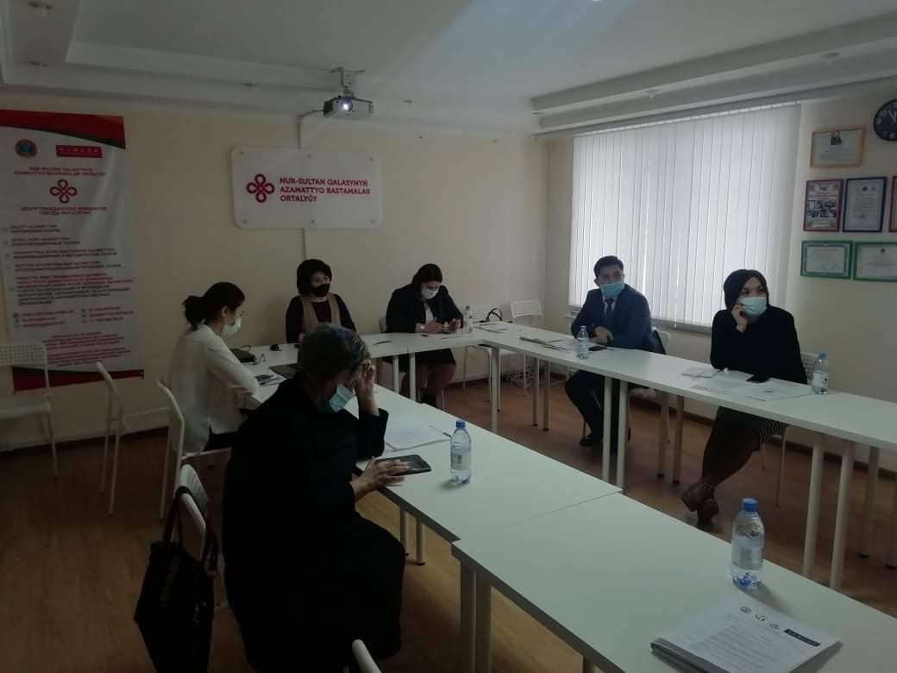
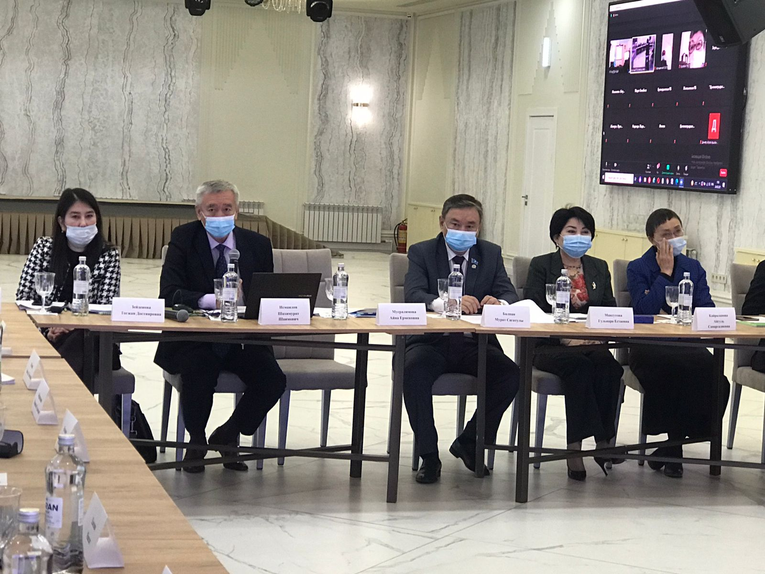
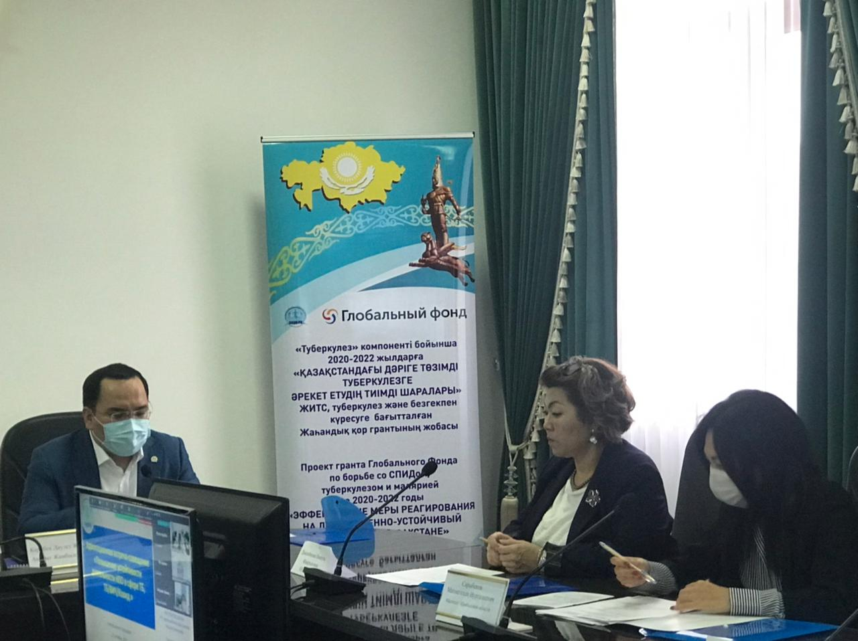
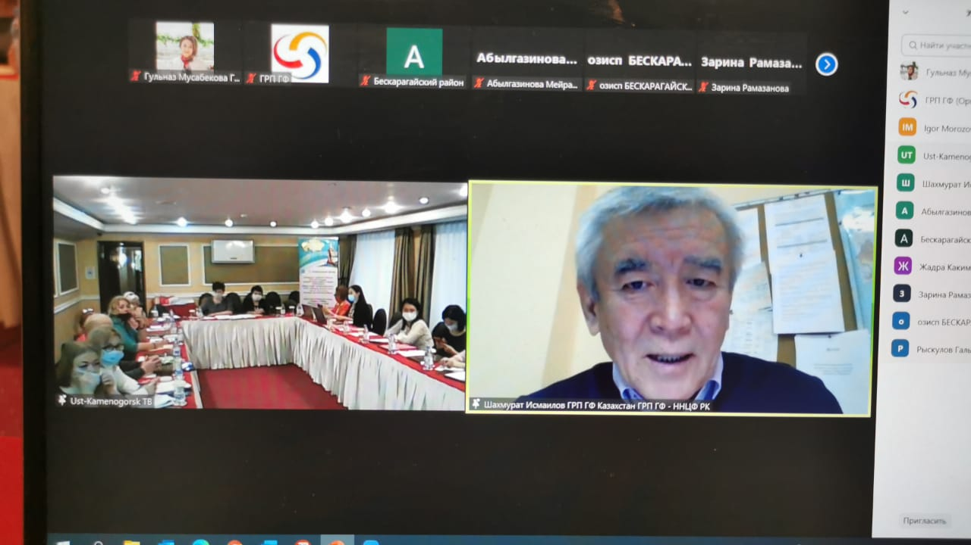
Адвокационные встречи по получению ГСЗ по ТБ в 2021 году
- г.Нур-Султан - 26 января и 5 ноября
г.Кокшетау -24 сентября
г.Петропавловск – 8 октября
г.Усть-Каменогорск – 22 октября
г.Тараз – 22 октября
г.Костанай - 5 ноября
г.Уральск – 12 ноября
г.Павлодар – 12 ноября
г.Талдыкорган – 17 ноября
г.Атырау – 19 ноября
г.Актобе – 26 ноября
г.Алматы – 30 ноября
г.Кызылорда – 3 декабря
г.Актау – 8 декабря

Slide 19
Информация о выделении ГСЗ по ТБ из МБ в 2021 году
№ п/п | Регион | Наименование НПО | Название лота | Кто проводит конкурс | Бюджет (тыс тг) | длительность ГСЗ
1 | Акмолинская обл | ОФ "Игилик" | Информационная компания по профилактике туберкулёза и короновирусной инфекции среди населения | Управление здравоохранения Акмолинской области | 3 179 | год
2 | Павлодарская обл | ОО "Центр поддержки одиноких матерей" | Организация горячего питания больным ТБ на АЛ, 30 человек в месяц в г. Павлодар | Городское Управление соцзащиты | 5 800 | год
3 | Алматинская обл | ОО "Қос Қанат Жетісу" | Организация и проведение мероприятий, направленных на профилактику туберкулеза и выявление заболеваний на ранних стадиях среди подростков и молодежи, в том числе находящихся на попечении государства/общего населения/заключенных | Управление здравоохранения Алматинской области | 15 000 | год (фактически 5 мес.)
4 | г.Нур-Султан |  | Услуги по пропаганде здорового образа жизни и развитию общественного здоровья. Профилактика инфекционных заболеваний. | Управление здравоохранения г. Нур-Султан | 20 289 | объявлен конкурс в октябре
 |  |  |  |  | 44 268

Slide 20
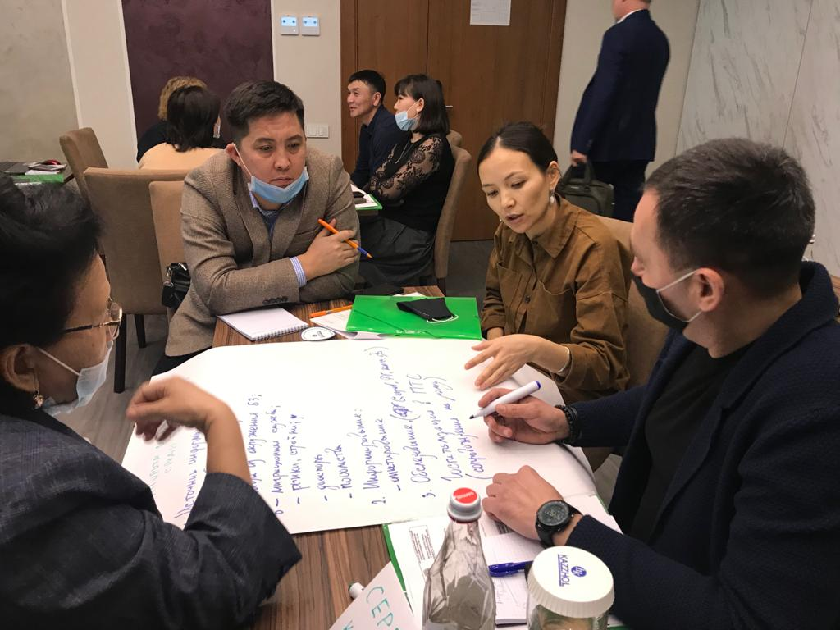
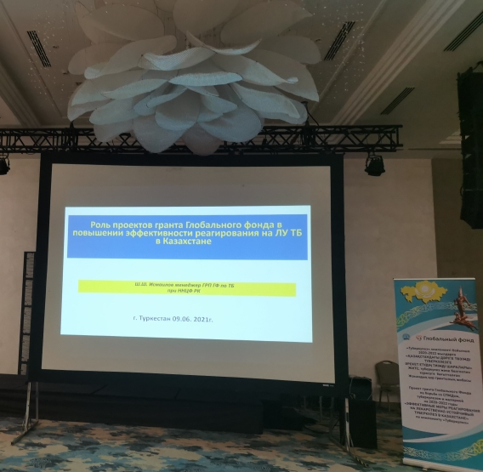
Офлайн тренинги за 11 месяцев 2021г – всего обучено 260 человек
*1 семинар по обучению национальных специалистов МиО в Алматы, 25.01. – 03.02.2021г.
*5 тренингов для НПО: Алматы, 24-26 февраля 2021 год, Туркестан, 9-10 сентября 2021г. , Алматы, 24-25 мая 2021г, Алматы, 27-28 мая 2021г, для бухгалтеров НПО 20-21 сентября 2021г;
*1 тренинг для лек координаторов 26-27 мая 2021г в Алматы .
*1 тренинг для председателей ЦВКК в г. Туркестан, 9-11 июня 2021г.
*1 Тренинг для представителей СМИ 26-27 июля 2021г в Алматы для 18 журналистов Алматы и регионов с участием 2 медиа-тренеров.
*2 Тренинга для ответственных лиц по НРБТ из ЦФ регионов и учреждений УИС – 11-12 и 13-14 октября 2021, г.Алматы.
*2 Тренинга для УЗ и ЦФ: Алматы, 22-23, 24-25 ноября 2021г;

Slide 21
Мероприятия по задаче №2 «Поддержание всеобщего доступа к качественным и ориентированным на пациентов диагностике, лечению и профилактике ЛУ-ТБ» (6)
Разработан и представлен на обсуждение НТП Национальный План по АКСМ.
В процессе разработка Плана по предотвращению стигмы и дискриминации в отношении ТБ, заключение Договора с внешним экспертом.
Разрабатываются пакет ИОМ по ТБ:
Лифлет «Что такое ТБ и ЛУ ТБ»;
Постер для населения «ТБ и новые вызовы»;
Календарь для НПО, ПМСП «Профилактика, выявление, диагностика, амбулаторное лечение ТБ/ЛУ ТБ»;
Стикеры для таблетниц с пожеланиями, мотивацией для пациента;
Календарь для пациентов ТБ о повышении приверженности к лечению;
Памятка для пациентов ТБ «Вопросы и ответы о ТБ»;
Брошюра «ВИЧ и ТБ» для пациентов с ТБ;
Брошюра «ТБ/ЛУ ТБ» для ЛЖВ.
3 видеоролика – не более 1,5 мин («СИМПТОМЫ ТБ И COVID-19»; «Я ПОБЕДИЛ ТБ» – история успеха пациента с ЛУ ТБ; «ТУБЕРКУЛЕЗ: МИФЫ И РЕАЛЬНОСТЬ»; «РОЛЬ НПО В СНИЖЕНИИ БРЕМЕНИ ТБ»

Slide 22
Выполнение индикаторов Гранта ГФ за 9 мес 2021 г.
Индикатор | Целевой показатель на 2021 год | 9 мес 2021г. ГС+УИС | Комментарии
Смертность от ТБ за 9 мес 2021г. | 1,9 | 1,6 | Всего умерли 224 пациента. В том числе посмертно ТБ установлен в 5 случаях.
% МЛУ ТБ среди НС за 9 мес 2021г. | 24,5% | 26,9% | Высокий уд вес связан с увеличением охвата GX с 68% в 2018г до 99% в 2021 году и достижением всеобщего доступа на уровне ПМСП с 2019 года. Имеет место тенденция к улучшению показателя по сравнению с 2020 годом.
Количество зарегистрированных случаев М/ШЛУ ТБ за 9 мес 2021г. | 5116 | 3652 (4869 с экстрап ) | Недостаточное выявление М/ШЛУ ТБ связано со снижением активности ПМСП в связи с КОВИД (ограничительные мероприятия, нехватка и текучесть кадров)
Количество случаев 4 категории, начавших лечение за 9 мес 2021г. | 5684 | 3759 (5012 с экстрап) | Взято меньше на лечение, чем планировалось, в связи с уменьшением числа зарегистрированных случаев в кат 4
Эффективность лечения ТБ с сохраненной чувствительностью (когорта 2020 г) | 91% | 87,4 | Вылечены 3631 пациентов из 4155 пациентов с чувствительным ТБ. Снижение эффективности преимущественно за счет исхода «Умер» -8,2%.
Эффективность лечения категории IV (когорта 2019г) | 80% | 76,3 | Вылечены 3286 из 4306 пациентов с М/ШЛУ ТБ. Недостаточная эффективность за счет исхода «Умер» -9,9%.
Удельный вес случаев ТБ, выявленных благодаря НПО | 8% | 10,1% | Всего зарегистрированы 5433 случаев ТБ, из них 547 случая выявлены из целевых групп НПО .

Slide 23
Основные направления содействия НПТ при СOVID-19 по гранту ГФ по ТБ а РК в 2021г.
Модули | Q1 | Total $ US
Инфекционный контроль и защита медицинского персонала и сотрудников НПО |  | 1 051 026
Смягчение последствий эпидемии для НТП |  | 1 336 129
Система эпиднадзора |  | 133 013
Ведение случаев ТБ, ТБ/СОВИД (выявление, диагностика, лечение) |  | 1 376 345
Предупреждение рисков |  | 363 398
Диагностика, тестирование COVID |  | 1 466 554
Медицинские ТМЦ и система управления отходами |  | 503
Управление программой |  | 63 662
Менеджмент гранта |  | 55 429
Содействие по координации НПТ при эпидемии |  | 8 233
ИТОГО |  | 5 790 629

Slide 24
План закупок по проекту гранта ГФ ТБ/COVID-19 в РК на 2021-2022гг.(1)
Наименование товаров, работ и услуг | кол-во | Планируемый срок закупки
GeneXpert SARS-CoV-2 cartridges, icluding 11,39% logistic costs delivery to CPP | 12 000 | 1 кв. 2022г
Procurement of GeneXpert cartridges for SARS-CoV-2 detection | 19 500 | 2-3 кв 2022
Procurement of SARS-COV-2 Ag Rapid Tests | 223 096 | 1-2 кв. 2022
Procurement of the GeneXpert IV R2, 4-modules with desktop PC + warranty extension 3 years | 20 | 1-=2 кв. 2022
Surgical masks (NGOs staff) / Маски медицинские (для сотрудников НПО) | 753 610 | ноябрь-декабрь 2021г
Gloves medical (kit) / Перчатки медицинские (пара) | 1 846 547 | ноябрь-декабрь 2021г
Hand sanitizer, 100 ml / Санитайзеры для рук, 100 мл | 2 840 | ноябрь-декабрь 2021г
Surgical gowns / Халаты одноразовые | 235 322 | ноябрь-декабрь 2021г
Disposable caps / Шапочки одноразовые | 70 400 | ноябрь-декабрь 2021г
Shoe covers / Бахиллы | 70 400 | ноябрь-декабрь 2021г
Chlorine tablets / Хлор-таблетки | 304 | ноябрь-декабрь 2021г
Boxes for disposal of used PPE / Контейнеры для утилизации использованных СИЗ | 608 | ноябрь-декабрь 2021г
Disposable alcohol wipes 1pack / 200 pcs / Салфетки спиртовые одноразовые 1уп/200 шт | 1 648 | 1 кв. 2022г
УФ облучатель передвижной / UV mobile irradiator | 101 | 1 кв. 2021г
Respirator, FFP2, N95 / Респираторы, FFP2, N95 | 166 076 | ноябрь-декабрь 2021г
 |  | ноябрь-декабрь 2021г

Slide 25
План закупок по проекту гранта ГФ ТБ/COVID-19 в РК на 2021-2022гг.(2)
Hand sanitizer, 1000 ml / Санитайзеры для рук, 1000 мл | 384 | декабрь 2021г
UV stationar irradiator/ УФ облучатель стационарный вместе с установкой | 321 | декабрь 2021г
PC / Компьютер в комлекте (Прцессорный блок, монитор, мышь, гарнитура, ОС, антивирус) | 13 | декабрь 2021г
Multifunctional unit / МФУ | 24 | декабрь 2021г
Tablets / Планшеты | 200 | 1 кв. 2022г
Ноутбук в комплекте с жестким диском | 22 | 1 кв. 2022г
Работа по оснащению и докомплектации кабинетов видеоконференцсвязи в областных центрах фтизиопульмонологии | 17 | 1 кв. 2022г
Оборудование для конф.зала ГРП ГФ при ННЦФ с установкой | 1 | 1 кв. 2022г
Oxygen concentrator / Кислородный концентратор передвижной | 43 | 1 кв. 2022г
Infusion pump volumetric / инфузомат | 23 | 1 кв. 2022г
Volumetric syringe pump (perfusor) / перфузоры | 4 | 1 кв. 2022г
Electrically powered suction equipment / Отсасыватель медицинский | 6 | 1 кв. 2022г
Mobile X-ray TB Screening unit (on car) for NSCP / Комплекс рентгеновский флюорографический цифровой передвижной (на шасси) для ННЦФ | 1 | 1-2 квартал 2022
Stationary digital X-ray fluorographic for Penitentiary Department + NCFP Аппарат флюорографический стационарный цифровой для КУИС + NCFP | 2 | 1 -2 квартал 2022
Procurement + service institutions -X-ray machine for NCFP with Warranty-3years | 1 | 1 -2 квартал 2022
Procurement of Computed tomography (CT) scanning system for NSCP. | 1 | 1 -2 квартал 2022
Hand sanitizer, 1000 ml / Санитайзеры для рук, 1000 мл | 384 | декабрь 2021г
UV stationar irradiator/ УФ облучатель стационарный вместе с установкой | 321 | декабрь 2021г
PC / Компьютер в комлекте (Прцессорный блок, монитор, мышь, гарнитура, ОС, антивирус) | 13 | декабрь 2021г
Multifunctional unit / МФУ | 24 | декабрь 2021г
Tablets / Планшеты | 200 | 1 кв. 2022г
Ноутбук в комплекте с жестким диском | 22 | 1 кв. 2022г
Работа по оснащению и докомплектации кабинетов видеоконференцсвязи в областных центрах фтизиопульмонологии | 17 | 1 кв. 2022г
Оборудование для конф.зала ГРП ГФ при ННЦФ с установкой | 1 | 1 кв. 2022г
Oxygen concentrator / Кислородный концентратор передвижной | 43 | 1 кв. 2022г
Infusion pump volumetric / инфузомат | 23 | 1 кв. 2022г
Volumetric syringe pump (perfusor) / перфузоры | 4 | 1 кв. 2022г
Electrically powered suction equipment / Отсасыватель медицинский | 6 | 1 кв. 2022г
Mobile X-ray TB Screening unit (on car) for NSCP / Комплекс рентгеновский флюорографический цифровой передвижной (на шасси) для ННЦФ | 1 | 1-2 квартал 2022
Stationary digital X-ray fluorographic for Penitentiary Department + NCFP Аппарат флюорографический стационарный цифровой для КУИС + NCFP | 2 | 1 -2 квартал 2022
Procurement + service institutions -X-ray machine for NCFP with Warranty-3years | 1 | 1 -2 квартал 2022
Procurement of Computed tomography (CT) scanning system for NSCP. | 1 | 1 -2 квартал 2022

Slide 26
План закупок по проекту гранта ГФ ТБ/COVID-19 в РК на 2021-2022гг.(3)
ТБ и КОВИД: симптомы, диагностический алгоритм, маршрут пациента, каз/ рус, листовка, А5 | 694 800 | декабрь 2021г
Краткое руководство для врача по менеджменту ТБ/КОВИД, каз/рус брошюра, А5 | 11 580 | декабрь 2021г
ТБ/КОВИД: своевременное выявление = спасенная жизнь, рус постер, A2 | 5 790 | декабрь 2021г
ТБ/КОВИД: своевременное выявление = спасенная жизнь, каз, постер, A2 | 5 790 | декабрь 2021г
Видео
Support ACSM activities on TB/COVID19 (Broadcast of the video materials) | 30 710* 400 | 1 квартал 2022
Support ACSM activities on TB/COVID19 (Production of the video spot on ТБ, TB/COVID ) | 4 | 1 квартал 2022

Slide 27
Благодарю за внимание!

